Slide 1


ca-2. メモリとアドレス，
ダンプリスト
（コンピュータ・アーキテクチャ演習）
URL: https://www.kkaneko.jp/cc/ca/index.html
金子邦彦

Slide 2
アウトライン
2-1 メモリとアドレス
2-2 メモリへの操作
2-3 16進数の表記
2-4 ダンプリスト

Slide 3
2-1 メモリとアドレス

Slide 4
メモリとは
メモリは，データの記憶を行うチップ
データを覚えさせたり（書き込み），取り出したり（読み出し）の機能がある

Slide 5
メモリとアドレス
メモリはバイト（８ビット）単位に区切られている
各バイトには０から始まる通し番号が付けられている。これをアドレスという（番地ともいう）
メモリ内のデータは
01 | 00 | 00 | 00 | 02 | 00 | 00 | 00 | 03 | 00
0 1 2 3 4 5 6 7 8 9
アドレス

Slide 6
メモリアドレス
メモリアドレスは，読み書きすべきデータの「場所」を示す
（例） 0065FDF0 （１６進）
→ メモリの先頭から0065FDF0 （１６進数）番目 という意味
メモリ内のデジタルデータは，８ビットずつ区切られて，メモリアドレスが付けられている
００１０１１１０１００１０１００１０１００１０１０１００１
８ビット
８ビット
８ビット

Slide 7
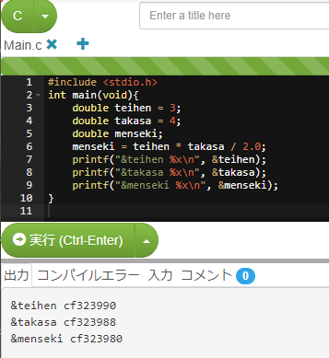
メモリアドレスは，ふつう１６進数表記する
１６進数
実行結果の例

Slide 8
なぜ１６進数なのか
メモリアドレスそのものもデジタル（「０」，「１」の列）
といって，メモリアドレスを，「０」，「１」の並びで書くのは，長すぎて人間にとって分かりづらい
（例）
そこで，「１６進数」を使う
００１０１１１０１００１０１００１０１００１０１０１００１

Slide 9
2-2 メモリへの操作

Slide 10
メモリへの操作
読み出し
書き込み
読み出したい
データのアドレス
書き込みたい
データのアドレス
とデータそのもの
メモリ
メモリ
データ

Slide 11
読み出し
アドレス ０
？？
アドレス １
？？
アドレス ２
？？
アドレス４番地，５番地
から２バイト分
読み出すとき
アドレス ３
？？
アドレス ４
？？
アドレス ５
？？
アドレス ６
？？
アドレス ７
？？
アドレス ８
？？
メモリの値は変化
しない
メモリの各区画は１バイト
（１６進数で２桁）

Slide 12
書き込み
アドレス６番地，
７番地に
「０４００」を
書き込むと
アドレス ０
？？
？？
アドレス １
？？
？？
アドレス ２
？？
？？
アドレス ３
？？
？？
アドレス ４
？？
？？
アドレス ５
？？
？？
アドレス ６
？？
０ ４
アドレス ７
？？
０ ０
アドレス ８
？？
？？
メモリの各区画は１バイト
（１６進数で２桁）
前の値は消える

Slide 13
2-3 16進数の表記

Slide 14
１６進数の表記
4000
「4000」と書いただけでは，
10進数なのか 16進数なのか分からない

Slide 15
2-3 １６進数の表記
4000h
１０進数
１６進数
末尾に h を付けたり。
（主にアセンブリ言語での習慣）
16384
0x4000
同じ値
頭に 0x を付ける。
（主にC言語での習慣）
何も付けない
16進数であることを示す目印

Slide 16
2-4 ダンプリスト

Slide 17
メモリとアドレス
メモリはバイト（８ビット）単位に区切られている
各バイトには０から始まる通し番号が付けられている。これをアドレスという（番地ともいう）
メモリ内のデータは
01 | 00 | 00 | 00 | 02 | 00 | 00 | 00 | 03 | 00
0 1 2 3 4 5 6 7 8 9
アドレス

Slide 18

ダンプリストの例
アドレス
メモリの中身
バイト単位で区切られて表示．
表示は16進数

Slide 19
ダンプリストの例
アドレスは
0x002f8130
アドレスは
0x002f8131
アドレスは
0x002f8132

Slide 20
確認クイズ
このアドレスは？
このアドレスは？
アドレス
メモリの中身がバイト単位で区切られて表示
メモリの中身
を文字に置き換えて表示

Slide 21
確認クイズの答え
0x002F814C
左のアドレス表示で分かる
0x002F8150
これは 0x002F814C に 4 足した値
４つ右隣り
アドレス
メモリの中身がバイト単位で区切られて表示
メモリの中身
を文字に置き換えて表示

Slide 22
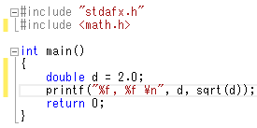
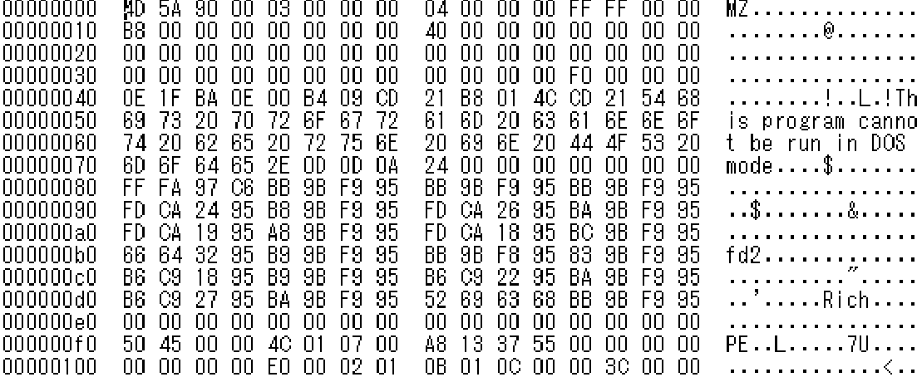
実行型ファイルのダンプリストの例
アドレス
ビルド
実行型ファイル
※ マシン語
ソースファイル
※ C++言語

